Slide 1
ИНДИВИДУАЛЬНЫЙ ПРОЕКТ
Приложение
Волгоградского
Государственного
Университета
Город:
Площадка:
Преподаватель:
Дата:
Волгоград
МОУ СШ №103
Курбанов Э.Р.
27 декабря 2018г.

Slide 2

Приложение ВолГУ
Введение
Приложение предназначено для студентов, которые хотят быть в курсе своей успеваемости и новостей.
Основная идея приложения заключается в быстром и удобном просмотре своих баллов. Также возможно подключение каких-то дополнительных возможностей и сервисов для студентов.
Программа решает следующую задачу:
Заменяет неудобный и нестабильный сайт ВолГУ;
Сохраняет данные об успеваемости на случай каких-либо проблем с обеих сторон.

Slide 3
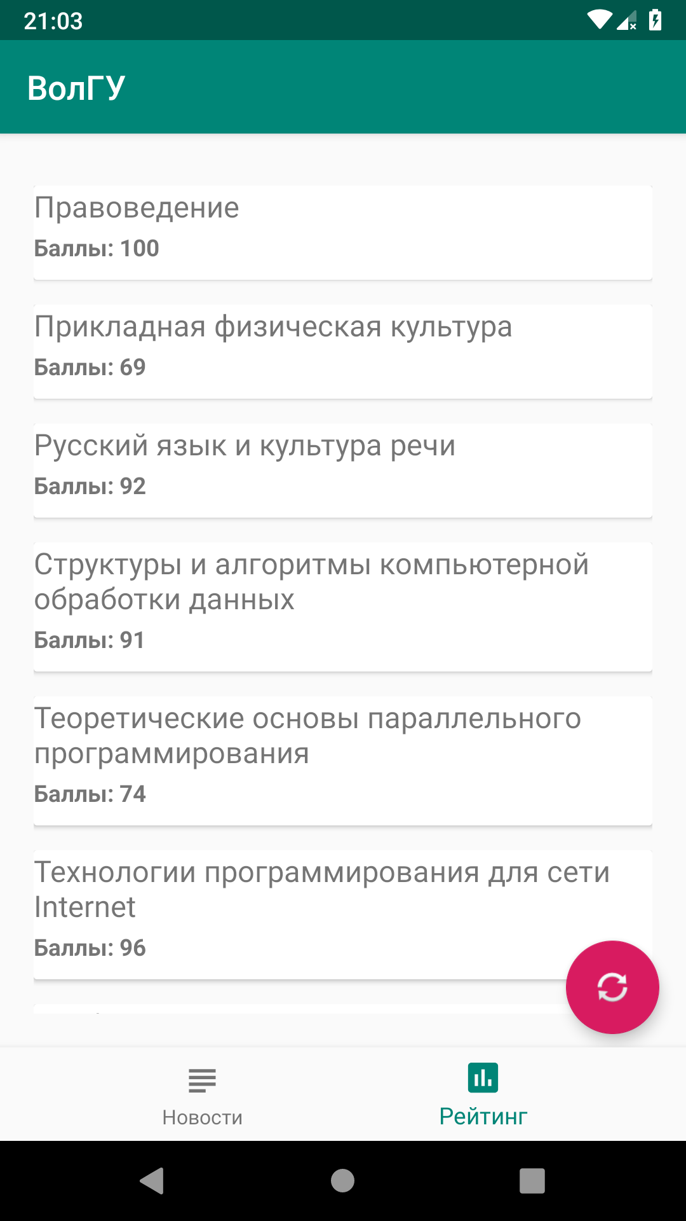
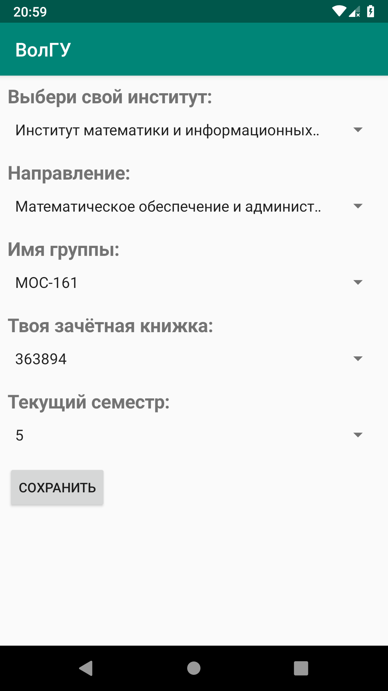
Приложение ВолГУ
Демонстрация

Slide 4
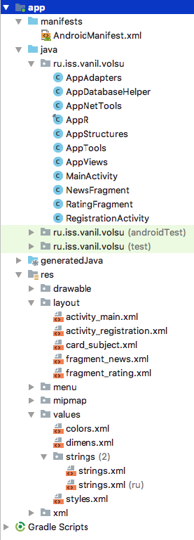
Приложение ВолГУ
Реализация
App-классы: структуры, константы, сетевые функции, адаптеры, наследованные View, менеджер базы данных и прочий функционал.
Activity’s: RegistrationActivity & MainActivity
Fragment’s: NewsFragment, RatingFragment
Прочие ресурсы: разметочные файлы, строки.

Slide 5
Приложение ВолГУ
Структура

Slide 6
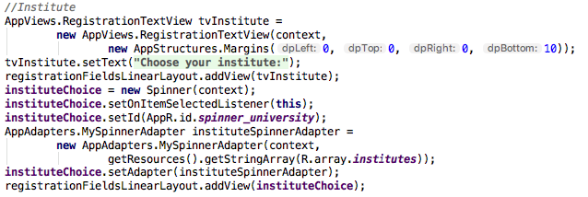
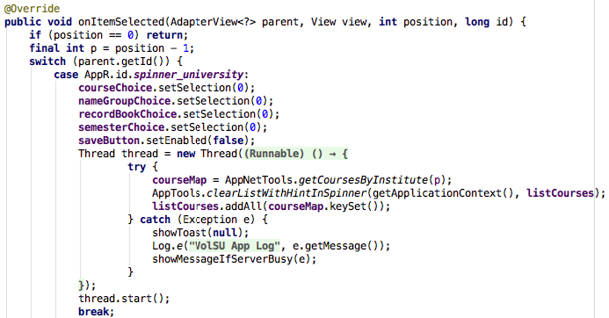
Приложение ВолГУ
Основные реализации: активность регистрации

Slide 7
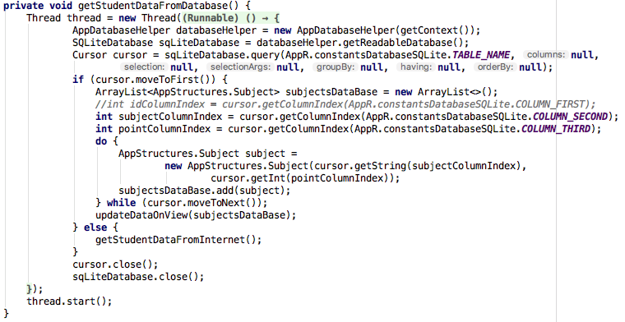
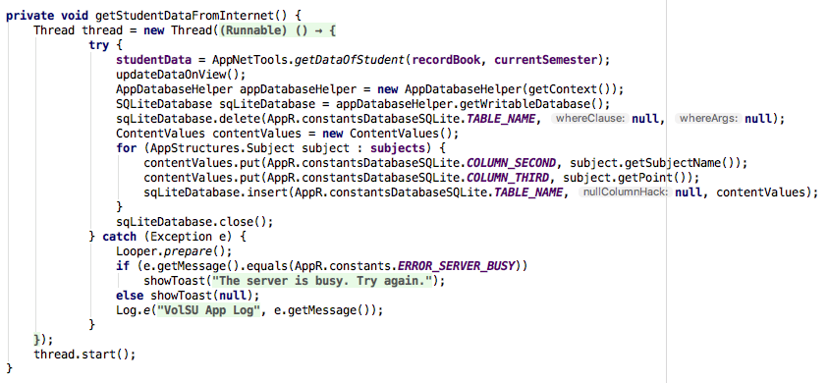
Приложение ВолГУ
Основные реализации: получение баллов

Slide 8
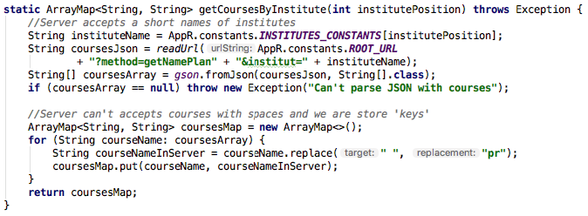
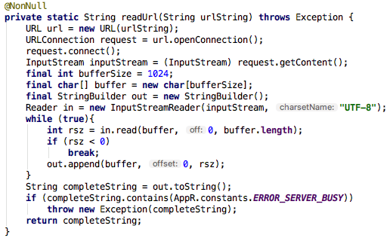
Приложение ВолГУ
Основные реализации: сетевые методы

Slide 9
Приложение ВолГУ
Заключение
Приложение выполняет задачу, однако реализует слишком малый функционал. Необходима доработка. Из основных идей: анализ баллов (сравнение с однокурсниками и разными годами), получение расписания занятий и экзаменов.
Помимо основного функционала в приложение для большого университета можно встроить множество дополнительных сервисов. Из основных идей: уведомления университета, кабинеты групп (объявления и хранилище), бюро находок, интерактивная карта аудиторий, контакты администрации и т.д.

